Slide 1


Slide 2

Escolha Bons Pensamentos

Slide 3

Filipenses 4:4-9
⁴ Alegrem-se sempre no Senhor. Novamente direi: alegrem-se!
⁵ Seja a amabilidade de vocês conhecida por todos. Perto está o Senhor.
⁶ Não andem ansiosos por coisa alguma, mas em tudo, pela oração e súplicas, e com ação de graças, apresentem seus pedidos a Deus.
⁷ E a paz de Deus, que excede todo o entendimento, guardará os seus corações e as suas mentes em Cristo Jesus.

Slide 4
⁸ Finalmente, irmãos, tudo o que for verdadeiro, tudo o que for nobre, tudo o que for correto, tudo o que for puro, tudo o que for amável, tudo o que for de boa fama, se houver algo de excelente ou digno de louvor, pensem nessas coisas.
⁹ Tudo o que vocês aprenderam, receberam, ouviram e viram em mim, ponham-no em prática. E o Deus da paz estará com vocês.

Slide 5

Introdução

Slide 6

Vivemos dias em que a mente está sobrecarregada. Notícias ruins, preocupações familiares, incertezas financeiras, doenças físicas e emocionais — tudo isso rouba nossa paz e nos leva a um lugar perigoso: o desespero.

Slide 7

A Palavra de Deus não nos deixa sem direção. Em meio ao caos do mundo moderno, o apóstolo Paulo, de dentro de uma cela fria e sem perspectiva humana, nos oferece uma chave poderosa: o controle dos pensamentos.

Slide 8

Ele diz: “Finalmente, irmãos, tudo o que for verdadeiro [...] pensem nessas coisas [...] e o Deus da paz estará com vocês”.

Slide 9

Hoje, Deus quer nos ensinar a pensar bem: a travar e vencer a batalha invisível da mente

Slide 10
Desenvolvimento

Slide 11

1. A mente é o campo de batalha do cristão

Slide 12

“Não andem ansiosos por coisa alguma” (Fp 4:6) é um convite, mas também uma instrução prática

Slide 13

Ansiedade nasce de pensamentos malconduzidos. Quando a mente vagueia sem direção, o coração adoece.

Slide 14
A batalha da mente é travada diariamente:
No que escolho focar?
No que me falta ou no que Deus já fez?
Nas ameaças ou nas promessas?
No medo ou na fé?

Slide 15

2. O segredo de Paulo: disciplina mental e espiritual

Slide 16

Alegria no Senhor (v. 4): Não é fingimento. É fruto da confiança de que Deus está no controle.

Slide 17
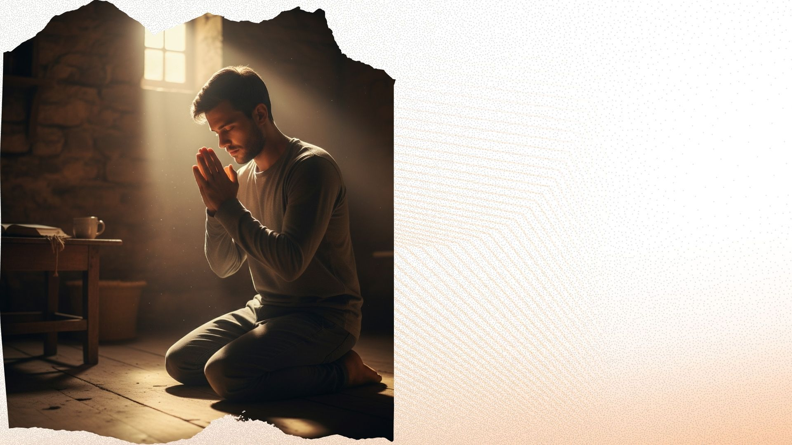
Oração com gratidão (v. 6): Não basta orar pedindo. É necessário reconhecer o que já recebemos. Gratidão organiza as emoções.

Slide 18
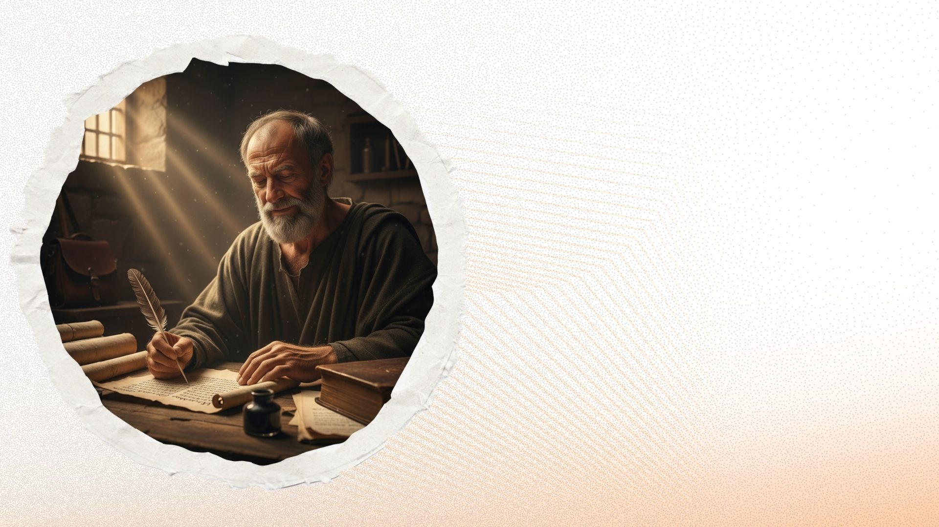
Pensamentos saudáveis (v. 8): Paulo nos dá uma lista prática. Pense no que é verdadeiro, justo, puro, amável. Isso é meditação bíblica.

Slide 19

Prática (v. 9): Não basta ouvir — é preciso viver. A mente transforma quando há ação.

Slide 20

A chave para uma mente sadia está aqui: pensamentos corretos + oração sincera + prática diária = paz de Deus.

Slide 21
3. Pensar bem é uma escolha, não um sentimento

Slide 22

Você pode acordar triste e mesmo assim decidir meditar nas promessas de Deus. Pode estar ferido, mas decidir pensar em coisas amáveis. Pode estar cercado de caos, mas escolher a paz.

Slide 23
Essa decisão não anula a dor, mas redefine a maneira como a enfrentamos.

Slide 24
Conclusão

Slide 25
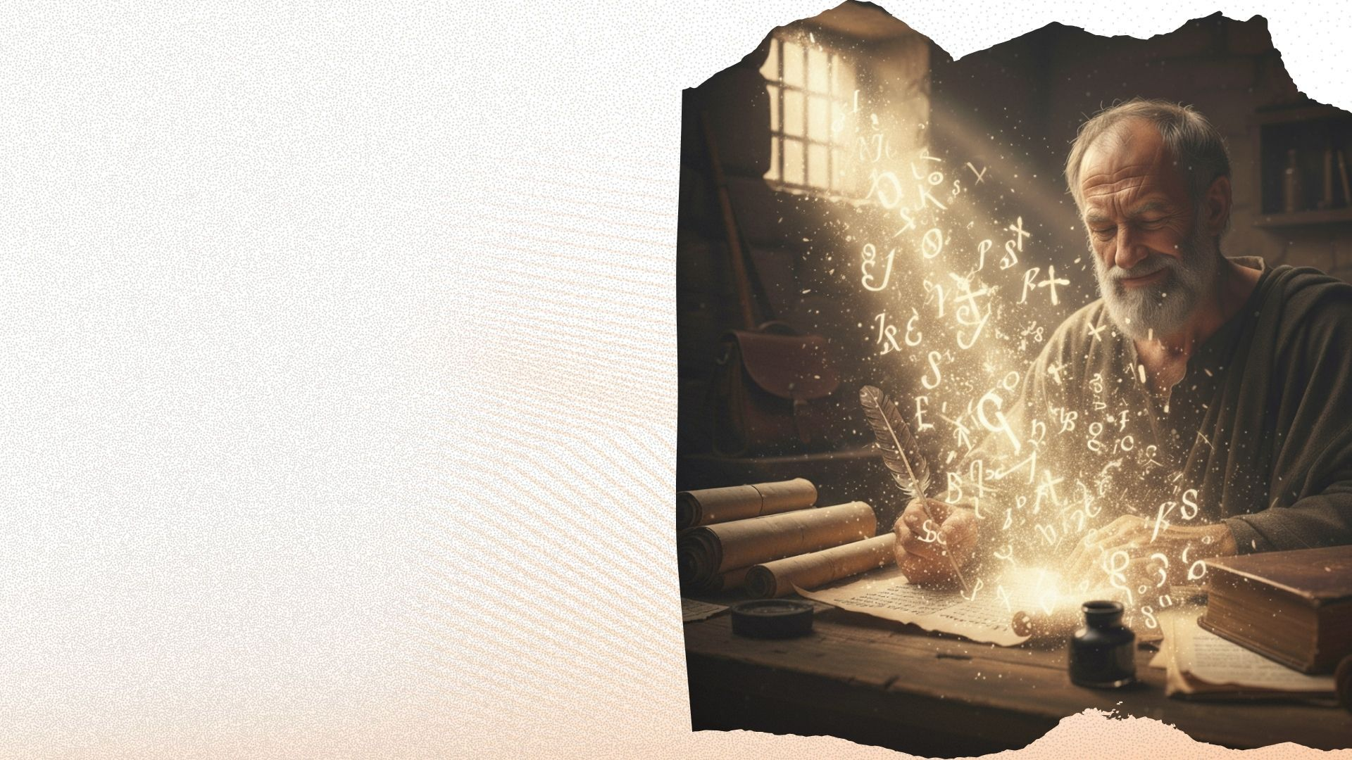
Paulo não ofereceu uma teoria. Ele viveu isso. Ele experimentou alegria na prisão, gratidão na escassez, paz na perseguição.

Slide 26

Ele nos diz:
“Façam como eu fiz e o Deus da paz estará com vocês”.

Slide 27

Apelo
Hoje, Deus chama você a entregar sua mente a Ele, a deixar de lutar sozinho contra os pensamentos negativos e a alimentar sua alma com tudo o que é verdadeiro, puro e amável.

